Slide 1

Лекция 2. Основы рисования в OpenGl
1. Основы рисования
2. Рисование графических примитивов
3. Вывод линий
4. Примеры

Slide 2
1.Основы рисования
1. Очистка окна
2. Установка цвета
3. Ускорение завершения рисования
4. Управление системой координат

Slide 3
Очистка окна
Память, хранящая изображение, обычно заполнена последним нарисованным изображением, поэтому, как правило, нужно перед началом рисования очистить ее фоновым цветом.
Фоновый цвет определяется программно.
Специальная команда очистки окна может быть более эффективна обычной команды рисования.
Цвет очистки можно установить один раз, OpenGL хранит его как параметр состояния.

Slide 4
Почему очистка окна, а не рисование прямоугольника нужного размера?
Специальная команда очистки окна может быть более эффективна, чем обычная команда рисования.
Система координат, позиция наблюдателя, направление обзора: трудно определить необходимые размер и положение прямоугольника для очистки экрана.
Графическое оборудование включает несколько буферов, которые нуждаются в очистке одновременно.
Очистка буферов – медленная операция (попиксельно).

Slide 5
Очистка окна
gl.ClearColor(1.0f, 1.0f, 1.0f, 0.0f);
gl.Clear(OpenGL.GL_COLOR_BUFFER_BIT | OpenGL.GL_DEPTH_BUFFER_BIT);
void glClearColor(red,green,blue,alpha)
void glClear(mask)
1)gl.Clear(OpenGL.GL_COLOR_BUFFER_BIT | OpenGL.GL_DEPTH_BUFFER_BIT); (Это быстрее будет работать!)
2)gl.Clear(OpenGL.GL_COLOR_BUFFER_BIT);
gl.Clear (OpenGL.GL_DEPTH_BUFFER_BIT);

Slide 6
Установка цвета
Описание очертания рисуемого объекта независимо от описания цвета.
1)Установка цветовой схемы -2)рисование

Slide 7
Установка цвета
set_current_color(red);
drawobject(A);
drawobject(B);
set_current_color(green);
set_current_color(blue);
drawobject(C);

Slide 8
Установка цвета
void Color (red,green,blue)
gl.Color(0.0f, 0.0f, 0.0f) – черный
gl.Color(1.0f,1.0f,1.0f) – белый
gl.Color(1.0f,0.0f,0.0f) – красный
gl.Color(1.0f,1.0f,0.0f) – желтый
gl.Color(0.0f,1.0f,1.0f) – циан
gl.Color(1.0f,0.0f,1.0f) – фиолетовый

Slide 9
О цвете
Цвет – это психологическое свойство нашего зрения, возникающее при наблюдении объектов и света, а не физические свойства объектов и света.
(S. Palmer, Vision Science: Photons to Phenomenology)
Цвет –это результат взаимодействия света, сцены и нашей зрительной системы.
Цвет – это один из факторов нашего восприятия светового излучения.

Slide 10
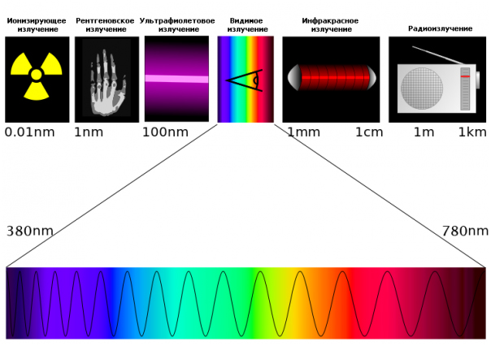
Свет – электромагнитная волна

Slide 11
- Почему мы видим свет именно в таком диапазоне?
-Потому что именно такой диапазон излучения солнца.

Slide 12
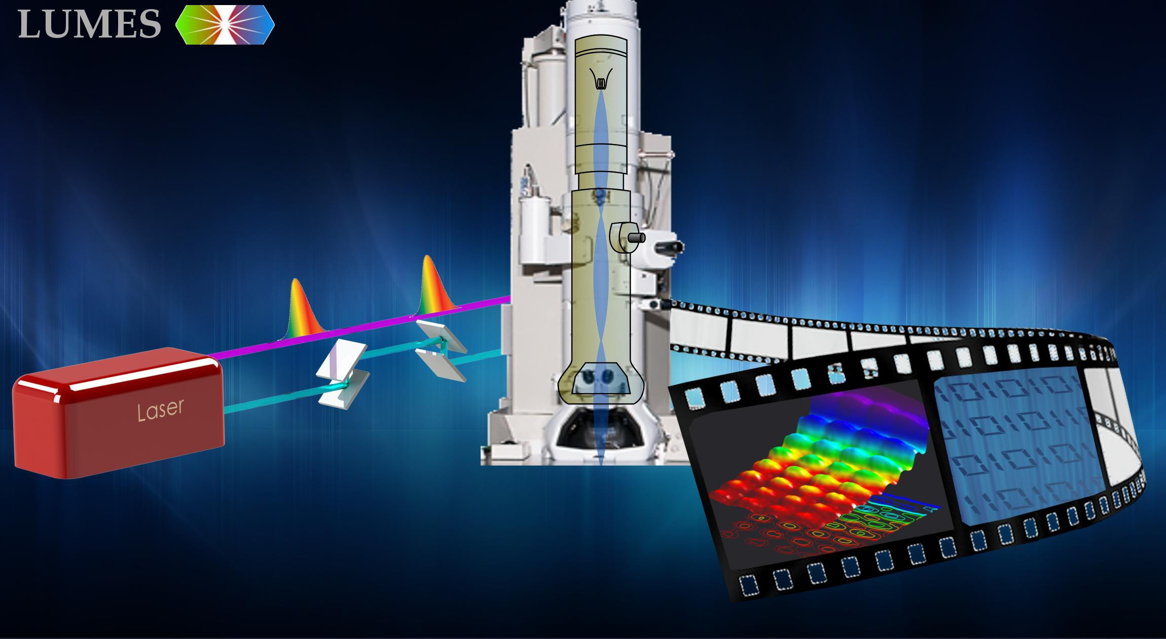
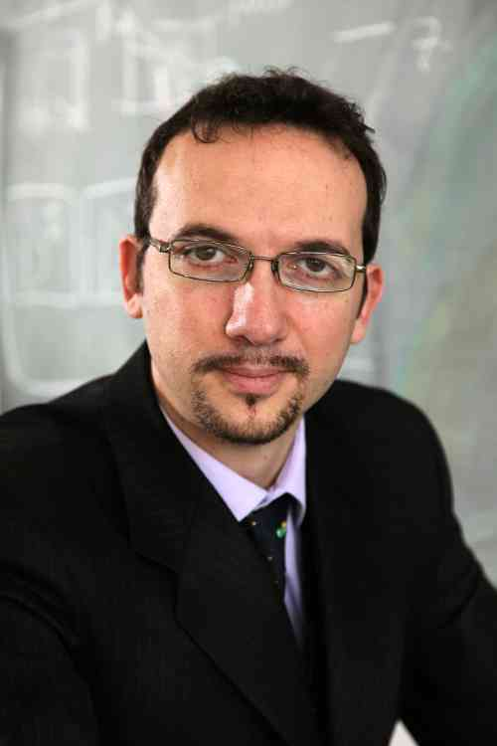
Федеральная политехническая школа Лозанны (EPFL ), Fabrizio Carbone, 2 марта 2015 г.

Slide 13
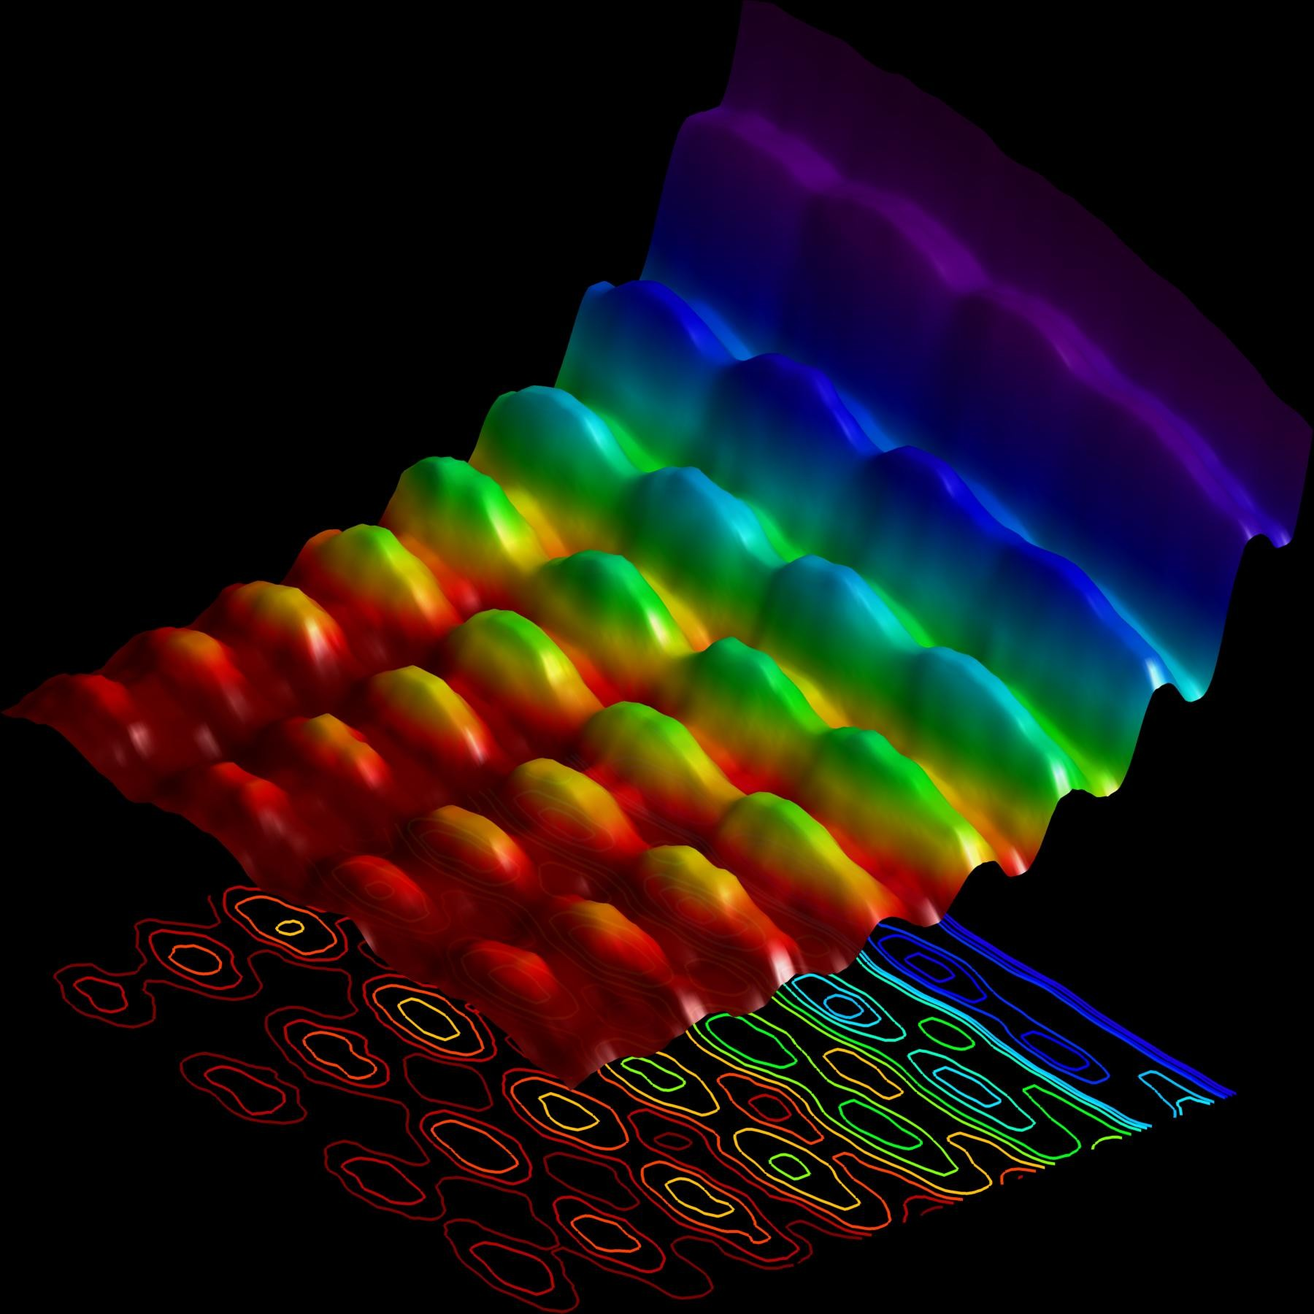
Фотон: и частица и волна! «Странная» квантовая механика…
Обмен энергией фотонов с электронами позволил «сфотографировать» стоячую волну электромагнитного излучения на поверхности тонкой серебряной проволочки. https://ok.ru/video/24874650226
Фото: EPFL

Slide 14
«Любой, кто говорит, что понимает квантовую механику и у него от нее не кружится голова, на самом деле не понял ее».
Нильс Бор – основатель квантовой механики.

Slide 15
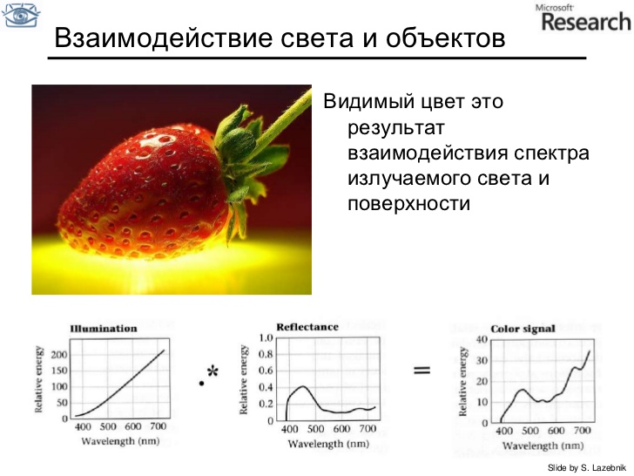

Slide 16
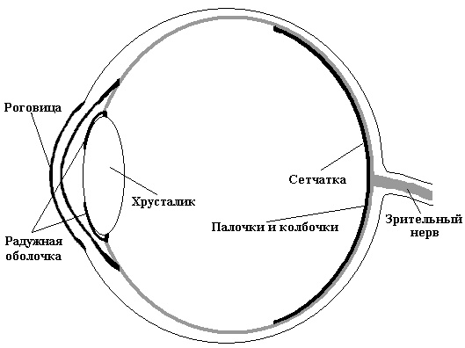
Исследование цветовосприятия. Глаз человека как камера!

Slide 17
Исследование цветовосприятия. Глаз как камера!
Радужная оболочка – цветная пленка с радиальными мышцами, исполняет роль диафрагмы, регулируя количество света, пропускаемого внутрь глаза.
Зрачок - апертура, диаметр управляется радужкой.
Хрусталик – «линза», меняющая форму под действием мышц, формирует изображение.
Где матрица?
Клетки-фоторецепторы на сетчатке

Slide 18
Законы Грассмана
1. Закон трехмерности: Цвет трехмерен – для его описания необходимы три компоненты. Любые четыре цвета находятся в линейной зависимости, хотя существует неограниченное число линейно независимых совокупностей из трех цветов.
2. Закон непрерывности: Если в смеси трех цветовых компонент одна меняется непрерывно, в то время как две другие остаются постоянными, цвет смеси также меняется непрерывно.
3. Закон аддитивности. Цвет смеси зависит только от цветов смешиваемых компонентов и не зависит от их спектральных составов. Один и тот же цвет можно получить различными способами.

Slide 19
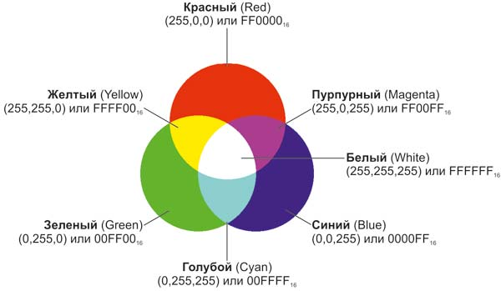
Основные цвета RGB и их смешивание

Slide 20
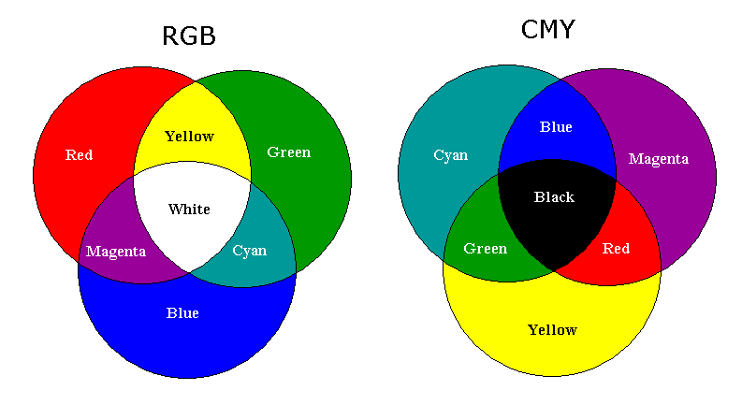
Цветовая модель CMY

Slide 21
Ускорение завершения рисования
Графическая система – сборочный конвейер.
За каждую операцию(обработка команды рисования, геометрические преобразования, запись в битовые плоскости для отображения) отвечает отдельный блок архитектуры, оптимизированный для ее максимально быстрого выполнения.
В системах, где СPU ждет результатов обработки команды, задержки перед обработкой следующей команды значительно снижают общую скорость конвейера!
Приложение может выполняться и не на одной машине!

Slide 22
Ускорение завершения рисования
Программа(клиент) – сервер(отображение результата)
Сетевой клиент перед посылкой команд группирует их в единый пакет, ждет дополнительной команды рисования для заполнения пакета.
Flush() заставляет клиент отправить пакет, даже если тот не полон.
Важно включать Flush() в конец каждого кадра или сцены , если программа должна работать в сети и без сети.
Flush() влечет немедленную отрисовку(а не хранение в буфере) и гарантирует вызов всех ранее отложенных команд.

Slide 23
Ускорение завершения рисования
void Flush(void)
Инициирует выполнение предыдущего набора команд
OpenGL , гарантируя их завершение за конечный промежуток времени. А если работа не в сети?
void Finish(void)
Инициирует выполнение всех предыдущих команд OpenGL.
Ожидает извещения от графического оборудования или сигнала о том, что рисование в видеобуфере закончено.
Обеспечивает синхронизацию задач. А производительность?

Slide 24
Ограничения на использование Begin(), End()
Команды между операторными скобками.
Языковые конструкции

Slide 25
int n = 100;
double angle;
gl.Begin(OpenGL.GL_LINE_LOOP);
for (int i = 0; i < n; i++)
{
angle = 2 * Math.PI * i / n;
gl.Vertex(Math.Cos(angle), Math.Sin(angle));
}
gl.End();

Slide 26
Управление основными состояниями
OpenGL-это конечный автомат.
Мы переводим его в различные состояния (или режимы), в которых он остается до момента следующего изменения.
Примеры параметров состояния: текущий цвет, тип линии, многоугольника и т.д.
Режимы включаются и выключаются методами Enable() и Disable().
gl.Enable(OpenGL.GL_POINT_SMOOTH);
gl.Enable(OpenGL.GL_LINE_SMOOTH);

Slide 27
4. Графические примитивы OpenGL
Точки
Отрезки
Треугольники
Четырехугольники
Многоугольники
Базовым графическим примитивом для построения сложных объёмных изображений является треугольник.

Slide 28
Формирование примитива
начинается с вызова команды Begin
и передачи ей в качестве значения
параметра mode целочисленной константы, которая определяет формируемый примитив:
Begin (mode: GLenum);….
Например,
gl.Begin(OpenGL.GL_TRIANGLES);… gl.End();

Slide 29
Значение параметра mode
GL_POINTS
GL_LINES
GL_LINE_STRIP
GL_LINE_LOOP
GL_TRIANGLES
GL_TRIANGLE_STRIP
GL_TRIANGLE_FAN
GL_QUADS
GL_QUAD_STRIP
GL_POLYGON

Slide 30
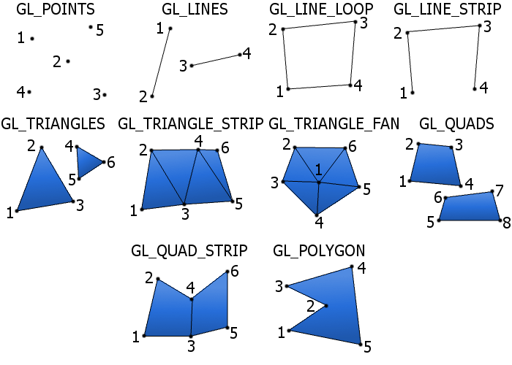

Slide 32
Задание вершин: Vertex[2 3 4][s i f d]
s-short
i-int or long
f-float
d-double
(x,y,z=0,w=1)
В OpenGL любой геометрический объект описывается набором вершин!

Slide 33
Примеры
1) gl.Vertex2s(2,3);
2)gl.Vertex3d(0.0,0.0,3.1415926535898);
3)gl.Vertex4f(2.3,1.0,-2.2,2.0);
4) double vect[3]={5.8,9.0,2018.0);
gl.Vertex(vect);

Slide 34
Замечание
1. Вызов этой команды должен выполняться межу вызовами команд Begin и End, иначе команда Vertex будет проигнорирована библиотекой!
2. Для каждого вызова команды Begin должен быть соответствующий вызов команды End

Slide 35
Точки
Точки
Перед формированием точек могут быть указаны их размер и определён режим сглаживания,
который будет использоваться при их отображении.
Эти параметры должны быть установлены перед вызовом команды Begin.
void PointSize(float size);
void Enable(EnableCap cap); void Disable(EnableCap cap);
cap =GL_POINT_SMOOTH

Slide 36
Линии
gl.Enable(OpenGL.GL_LINE_SMOOTH);
gl.LineWidth(2f);
gl.Begin(BeginMode.Lines);
gl.Color(1f, 0f, 0f);
gl.Vertex(-6f, 0f, 0f); gl.Vertex(6f, 0f, 0f);
gl.End()
Gl.Disable(OpenGL.GL_LINE_STIPPLE);
gl.Disable(OpenGL.GL_LINE_SMOOTH);

Slide 37
Прерывистые линии
gl.Enable(OpenGL.GL_LINE_STIPPLE);//Включение режима
//Определить тип штриховки
gl.LineStipple(1, 0x00FF); //Factor=2,3,4
Void LineStipple(int factor, ushort pattern)
pattern - тип штриховки, 16-битная последовательность 0 и 1, определяющих, подсвечивается пиксел или нет. Повторяется необходимое для протяженности линии число раз.
factor – значение от 1 до 256, умножает каждую последовательность 0 и 1.

Slide 38
Многоугольники
Обычно рисуются со сплошной закраской.
Можно рисовать в виде контура или в виде точек в вершинах.
Закраска многоугольника может быть сплошной (заливка) или фактурной по некоторому заданному образцу.
Многоугольники имеют 2 стороны: лицевую и обратную, которые могут быть отрисованы различно (ясное различение внутренней и внешней частей).
По умолчанию обе поверхности рисуются одинаково.
Для изменения режима по умолчанию используется функция glPolygonMode( Glenum face, Glenum mode).

Slide 39
gl.Begin(BeginMode.Polygon);
gl.Vertex(-0.9, -0.6, 0);
gl.Vertex(-0.9, 0.6, 0);
gl.Vertex(0, 0.6, 0.3);
gl.Vertex(0.9, 0, 0);
gl.Vertex(0, -0.6, -0.3);
gl.End();

Slide 40
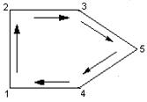

Slide 41
Многоугольники
face=
{
GL_FRONT_AND_BACK,
GL_FRONT,
GL_BACK
}
mode=
{
GL_POINT,
GL_LINE,
GL_FILL
}

Slide 42
Многоугольники
Многоугольники, вершины которых заданы против часовой стрелки, называются лицевыми (front-facing).
Можно создавать ориентируемое многообразие: cферы, кольца, чайники.
Невозможны бутылки Клейна и ленты Мебиуса.
Все многоугольники с одним направлением обхода.
gl.PolygonMode(OpenGL.GL_FRONT, OpenGL.GL_FILL);
gl.PolygonMode(OpenGL.GL_BACK, OpenGL.GL_LINE);

Slide 43
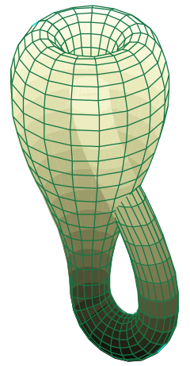

Slide 44
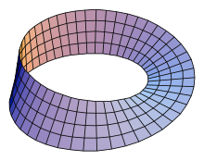

Slide 45
Если нужна ориентация по часовой стрелке для невидимой поверхности?
void glFrontFace(Glenum mode)
Управляет тем, как определяется лицевой многоугольник.
mode=
{
GL_CCW, //против часовой стрелки
GL_CW // по часовой стрелке
}
Winding - намотка

Slide 46
Режим отбора граней
Режим отбора граней позволяет определить, какие из граней (лицевые, обратные) будут отображаться.
По умолчанию режим отбора граней отключен и отображаются лицевые и обратные грани. Для задания граней многоугольников, которые не должны отображаться используется команда:
void CullFace(CullFaceMode mode);
Параметр mode задаёт значение, которое определяет неотображаемые грани.
Режим отбора граней позволяет в ряде случаев уменьшить время формирования изображения за счет отключения формирования граней, которые никогда не видимы.

Slide 47
mode=
{
GL_FRONT,
GL_BACK,
GL_FRONT_AND_BACK
}

Slide 48
Построение графиков функций
Задание: Постройте график функции y=f(x). Реализовать возможность интерактивного изменения коэффициентов с помощью клавиатуры.
Для построения графиков функций часто удобно использовать примитив "ломаная линия“: LineStrip, в котором каждый следующий отрезок строится как продолжение предыдущего отрезка.

